Slide 1
学生信息管理系统
——SNNURUPDB
班级：软件工程二班

Slide 2
目录
项目背景
需求分析
概念设计
逻辑设计
关系代数优化
功能实现
总结

Slide 3
项目背景
随着计算机网络的发展和学校规模的不断扩大，学生数量急剧增加，有关学生的各种信息也在成倍增长。面对庞大的信息量，需要通过学生信息系统的管理来提高学生管理工作的效率。
所以，信息量全、能高效地管理学生信息的数据库的设计和实现尤为重要。
我们小组主要参照学校的教务系统，采用SQL SERVER 2012，根据本学期在《数据库系统设计》这门课上学到的东西，力求设计出满足学生信息管理系统需求的数据库。

Slide 4
需求分析
1、该系统要能包含学生的基本信息，如：学生的个人信息，所在的班级、专业、学院、培养方案以及培养方案的具体信息，学生所在校区信息、学生上课的教学楼信息。
2、还应有学生可选课的总课表、每个学生自己的选课表、每门课的课程类别信息。
3、该系统还应包含老师的基本信息，如：教师的个人信息、教师的工资信息、教师工资的调整信息、每位教师的类型等。
4、系统应包括教师发布作业的信息，每个学生提交作业的信息。
5、学校的教师管理情况，使用者的基本信息以及使用者的权限等。

Slide 5
概念设计——ER模型图
识别实体，删除冗余属性
实体集Section包含属性开课号、课程号、学期、学年、开课时间、开课教室
其中开课号、课程号、学期、学年为主码
实体集Classroom包含属性教室号、教室容量等，其中教室号是实体集Classroom的主码，因此在是集体Section中是多余的，将其删除

Slide 6
E-R图
实体
Student（学号、姓名）
Teacher（教师号、教师工资）
Classroom（教室号、教室名称、教室容量）
Course（课程号、课程名、课程属性、课程学分）
Section（开课编号、课程号、学期、学年、开课时间）
联系集
Teach、CourseSelect、Sec-Course、Sec-Classroom

Slide 7
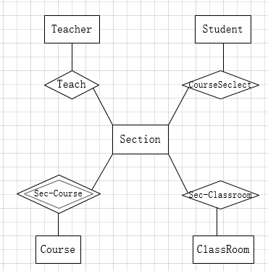
概念设计——ER模型图

Slide 8
概念设计——ER模型图
弱实体集的表示
Section（开课号、课程号、学期、学年）
联系集的表示
Teach（Tid，Secid，CourseRemainder ）
CourseSelect（Sid，Secid，Cno，SelectStatus，TotalScore ）
Sec-Course（Secid，Courseid， semester，year ）
Sec-Classroom（ Secid，Rid，semester，year）

Slide 9
概念设计——ER模型图
模式的合并
Sec-Classroom（ Secid，Rid，semester，year）
模式Section和Classroom分别对应于实体集A和B，因此模式Sec-Classroom可以和模式Section合并。
结果Section模式由属性{Secid，Cid，Rid，semester，year}
同理Sec-Course。

Slide 10
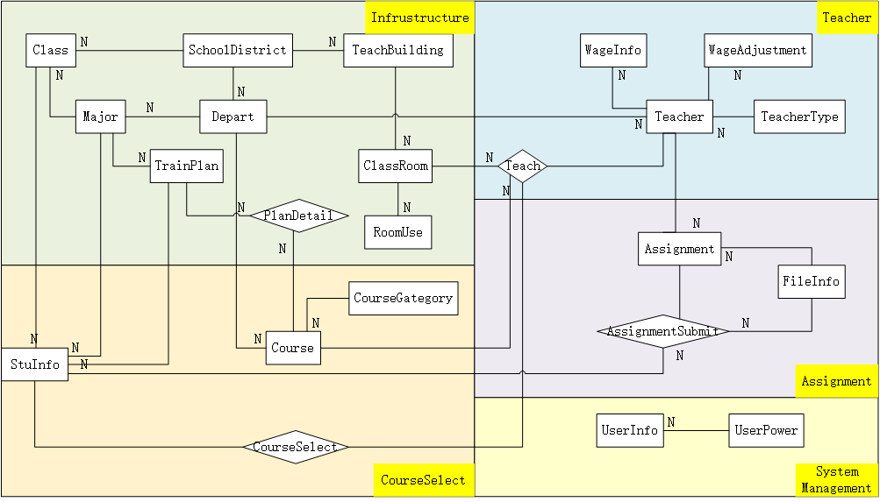
概念设计——ER模型图

Slide 11
逻辑设计——关系模式
多对多：
CourseSelect（Sid，Cid，Cno，SelectStatus，UsualScore，MidtermScore，FinalScore，TotalScore）
Assignment（AssignId，Tid，Cid，ReleaseTime，Deadlin，AssignDetail，Accessory）
一对多：
Major（MajorId，MajorName，DeptId）
一对一：
TrainPlan（PlanId，PlanName，Grade，MajorId，CourseCount，CourseCredit，CourseStatus，Remark）

Slide 12
范式分解
在SNNUURPDB中，关于ClassRoom表中，我们存BuildId属性表示教学楼，而在TeachBuilding表中存放DistrictId表示校区，做到一对多的范式分解。
表名：SchoolDistrict 表名：ClassRoom
表名：TeachBuilding
表名：ClassRoom
VS
DistrictId | DistrictName | Address
校区编号 | 校区名称 | 校区地址
Rid | Rname | BuildName | DistrictName
教室编号 | 教室名 | 教学楼名称 | 校区名称
Capacity | Address | RoomType
教室容量 | 教室地址 | 教室类型
BuildId | BuildName | DistrictId
教学楼编号 | 教学楼名称 | 校区编号
Rid | Rname | BuildId | RoomType | Capacity
教室编号 | 教室名 | 教学楼编号 | 教室类型 | 教室容量

Slide 13
范式分解
PlanId | PlanName | Grade | MajorName
培养方案编号 | 培养方案名称 | 年级 | 专业名称
DistrictName | MasterName | MajorId | CourseCount
校区名称 | 主任名字 | 专业编号 | 课程数目
CourseHours | Remark | DeptName | CourseCredit
课时量 | 备注 | 学院名称 | 课程学分
TrainPlan表中更加明显，MajorId属性表示专业且与Major表相连接，Major表中DeptId属性与Depart表相连接，做到减少信息冗余。
表名：Depart
表名：Major
表名:TrainPlan
DeptId | DeptName | MasterName | DistrictId
系编号 | 系名称 | 主任名字 | 校区编号
VS
MajorId | MajorName | DeptId
专业编号 | 专业名称 | 系编号
PlanId | PlanName | Grade | MajorId
培养计划编号 | 培养计划名称 | 年级 | 专业编号
CourseCount | CourseCredit | CourseHours | Remark
课程数目 | 课程学分 | 课时量 | 备注
表名:TrainPlan

Slide 14
范式分解
更多的数据表现在CourseSelect表中，Sid属性与StuInfo表连接，Cid、Cno属性与Course表连接，新建一张CourseSelect表存储多对多的范式。
另外,Course表和CourseSelect表均满足三范式的消除部分、传递和多值依赖
表名:Course
表名:CourseSelect
Cid | 课程编号
Cname | 课程名
CnameEnglish | 课程英文名
DeptId | 系编号
Years | 年份
Semester | 学期
CourseAttribute | 课程属性
CourseCategory | 课程类别
Credit | 学分
TextBook | 参考书
Hours | 课时量
WeekHours | 周课时
Sid | 学生编号
Cid | 课程编号
Cno | 课程序号
SelectStatus | 选择状态
UsualScore | 平时成绩
MidtermScore | 期中成绩
FinalExamScore | 期末成绩
TotalScore | 总成绩

Slide 15
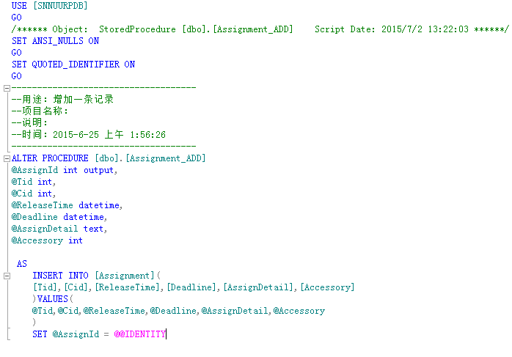
功能实现——存储过程

Slide 16
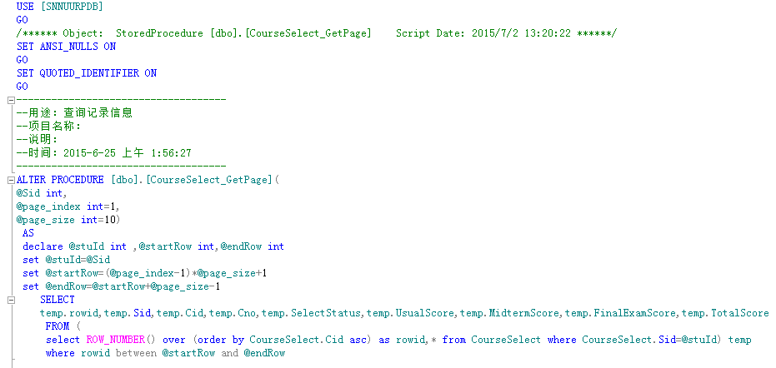
功能实现——存储过程

Slide 17
功能实现——事务
事务的建立主要是保证数据库满足（ACID特性）：原子性、一致性、隔离性和持久性。当错误发生时，数据库应该及时的ROLLBACK,只有当不发生异常时，才能COMMIT。
根据我们设计的SNNURUPDB，我们主要针对学生选课这一过程，在该存储过程的基础上添加了事务，避免多个学生同时选课可能会出错的问题。
具体代码如下：

Slide 18
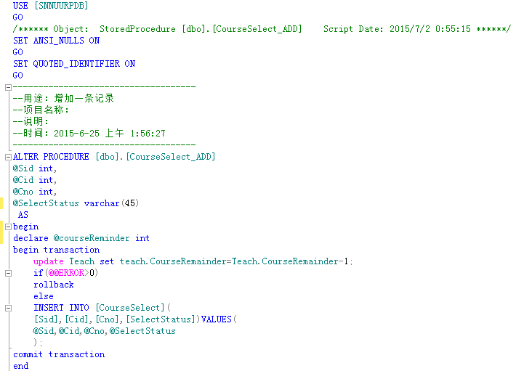

Slide 19
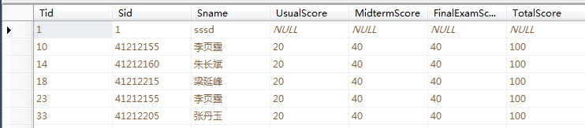
功能实现——视图
针对我们所设计的系统的特点，为了方便查询，我们对以下功能设计的视图如下：
(1) ScoreView
具体功能如下：该视图主要是满足教师通过自己的工号来查询他所教的学生的成绩，主要包括：学生的学号 、姓名、平时成绩、期中成绩、期末考试成绩和总成绩的需求。并且，该视图主要是以及教师的工号优先顺序，再按照学生的学号排序。
运行结果如下：

Slide 20
功能实现——视图
(2)TeacherView
具体功能如下：
该视图主要用于通过教师的工号，可以查询他的基本信息、所教课程信息、工资信息等，主要包括：姓名、教师类型、性别、身份证号、学位、所属学院，所教课程的编号、课程的名字、旧工资、新工资以及基本工资等。
该功能的实现主要需要联通Teach表、Teacher表、WageInfo表、WageAdjustment表以及TeacherType表。
运行结果如下：

Slide 21
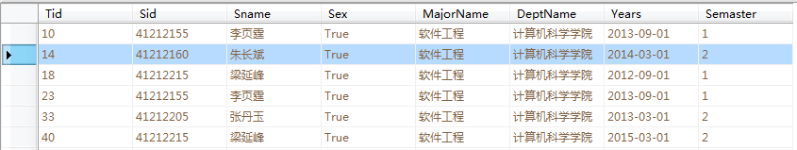
功能实现——视图
(3)StudentView
具体功能如下：教师通过自己的工号，可以对选他所教课的学生的基本信息进行查询。主要信息包括：学生学号、姓名、性别、专业名字、系名字、选该课的年份和学期。
该功能的实现主要是通过联通Class表、CourseSelect表、Depart表、Major表、Teach表以及Course表。
运行结果如下：

Slide 22
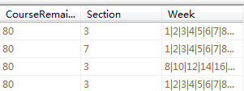
(4)CourseView
具体功能如下：教师通过自己的工号可以对自己所教课程的基本信息进行查询。
该功能的实现主要是通过联通Teach表、Teacher表、Course表和Depart表。
运行结果如下：

Slide 23
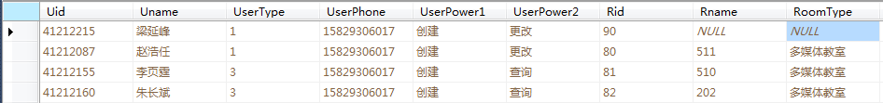
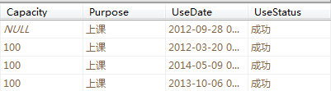
功能实现——视图
(5)RoomView
具体功能如下：该视图主要记录了教师的使用情况，主要包括：使用者编号、名字、类型、电话、教室的容量、类型以及作用。
该功能的实现主要是联通ClassRoom表、RoomUse表、UserInfo表和UserPower表。
运行结果如下：

Slide 24
关系代数优化
针对ScoreView的功能，开始的时候写出的关系代数为：
∏Tid,CourseSelect,sid,sname,usualScore,midtermScore,FinalExamScore,
TotalScore(StuInfo σTid=’input’(Teach CourseSelect))
∏Tid,CourseSelect,sid,sname,usualScore,midtermScore,FinalExamScore,TotalScore
StuInfo
σTid=’input’
Teach
CourseSelect

Slide 25
关系代数优化
运用关系代数语法树，将其优化为：
∏Tid,CourseSelect,sid,sname,usualScore,midtermScore,FinalExamScore,
TotalScore(StuInfo (CourseSelect σTid=’input’(Teach))
∏Tid,CourseSelect,sid,sname,usualScore,midtermScore,FinalExamScore,TotalScore
StuInfo
CourseSelect
σTid=’input’
Teach

Slide 26
That’s All
——thank you！

